Slide 1
Forenzika fajl sistema
Jelena Stojković 1607

Slide 2
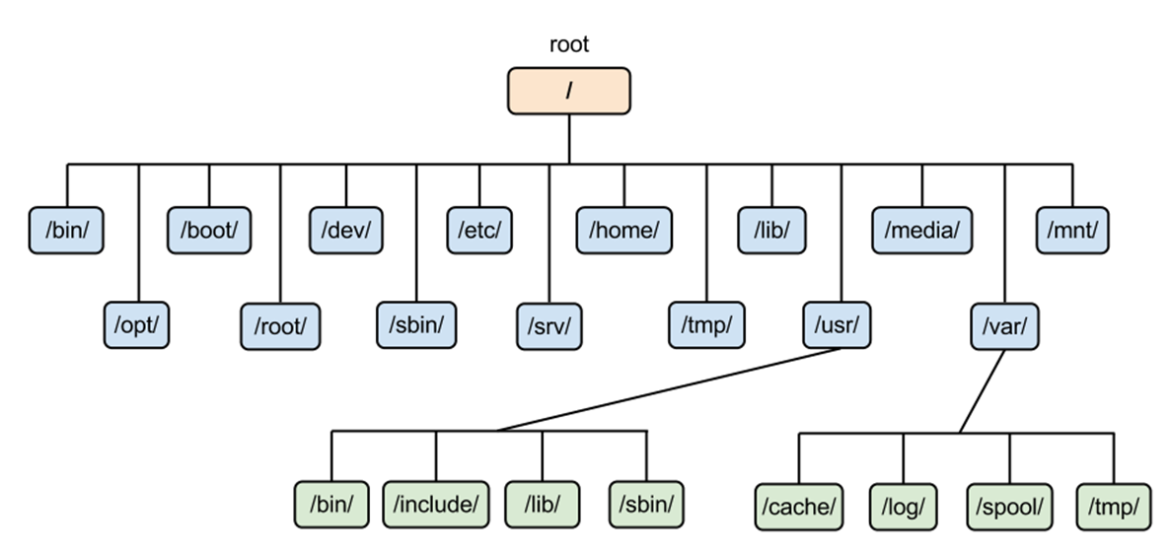
Fajl sistem
Organizacija i upravljanje podacima na uređajima za skladištenje
Funkcije
Skladištenje podataka
Metapodaci
Pristup podacima

Slide 3
Osnovni pojmovi
Sektor
Osnovna jedinica za skladištenje podataka na disku
Omogućava adresiranje podataka na fizičkom disku.
Volumen
Kolekcija adresabilnih sektora koje operativni sistem ili aplikacija koristi za skladištenje podataka.
Omogućava organizovanje podataka na različitim fizičkim uređajima (npr. hard diskovima ili SSD-ovima)
Particija​
Kolekcija uzastopnih sektora unutar jednog volumena.​
Organizuje prostor za skladištenje podataka na računaru ili uređaju.​
Klaster​
Grupa uzastopnih sektora koji se tretiraju kao jedna jedinica za alokaciju podataka..​
Smanjuje fragmentaciju i olakšava pristup podacima koji se nalaze u više sektora​

Slide 4
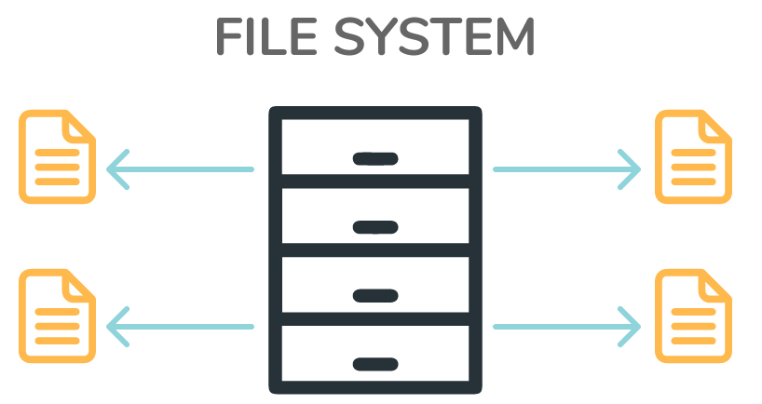
Analiza fajl sistema
Faze:
Identifikacija fajl sistema
Ekstrakcija metapodataka
Rekonstrukcija i analiza sadržaja fajlova
Interpretacija podataka

Slide 5
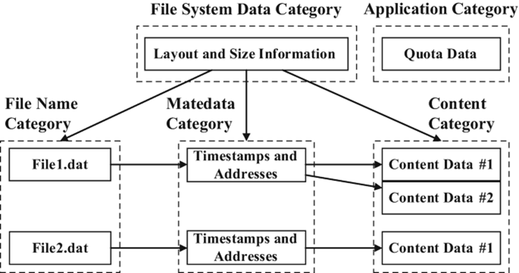
Kategorije podataka u fajl sistemu

Slide 6
Struktura fajl sistema
Definiše način na koji se podaci organizuju i čuvaju
FAT (File Allocation Table)
NTFS (New Technology File System)
Ext (Extended File System)
UFT (Unix File System)

Slide 7
FAT fajl sistem
Microsoft DOS i Windows 9x
Prednosti
Jednostavnost implementacije
Podrška za različite OS
Kompatibilnost sa fleš karticama i USB diskovima
Mane
Ograničenje u veličini fajlova i particija
Slaba podrška za bezbednost
Nedostatak naprednih funkcionalnosti

Slide 8
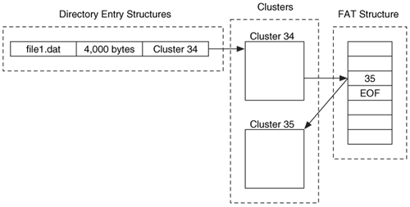
Struktura FAT fajl sistema
File Allocation Table
Directory entry structure

Slide 9
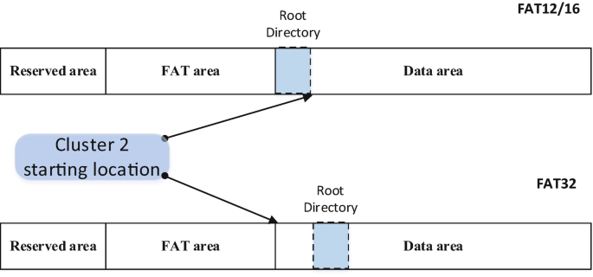
Fizička ogranizacija FAT fajl sistema

Slide 10
NTFS fajl sistem
Microsoft Windows NT, Windows 2000, Windows XP, Windows Server
Smeštanje velike količine podataka
Svi podaci (uključujuci i administrativne) se čuvaju kao fajlovi
MFT (Master File Table)
Sadrži informacije o svim fajlovima i direktorijumima
Početna lokacija MFT-a se nalazi u boot sektoru

Slide 11
MFT (Master File Table)
Zapisi
Veličina 1KB
Prva 42B imaju definisanu svrhu, preostali čuvaju atribute
Atributi
Ime datoteke
Veličina
Vremenski pečati
Prava pristupa
Sadržaj

Slide 12
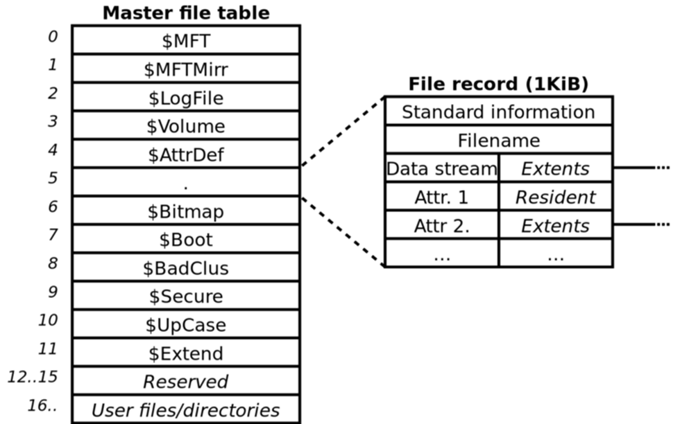
Metapodaci
Fajlovi koji čuvaju administrativne podatke o fajl sistemu
Prvih 16 unosa u MFT rezervisani za fajlove metapodataka

Slide 13
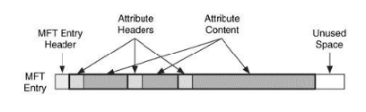
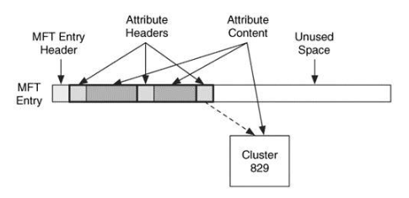
Atributi
Sadrži
Zaglavlje
Sadrzaj
Klasifikacija
Rezistentni
Nerezistentni

Slide 14
ExtX
Linux
Bazirani na UNIX fajl sistemu
Ext2 - brži, ali manje otporan na greške
Ne podržava journaling
Ext3
Dodaje journaling

Slide 15
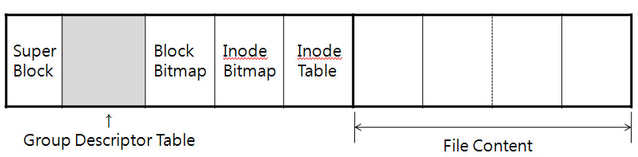
Organizacija
ExtX fajl sistem je podeljen u blok grupe
Struktura blok grupe

Slide 16
UFS fajl sistem
UNIX File System (FFS – Fast File System)
UFS1
UFS2
Veće inode strukture
Podrška za veće fajlove
Bolja organizacija metapodataka

Slide 17
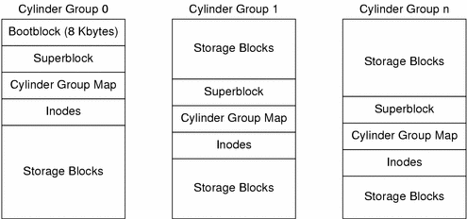
Struktura

Slide 18
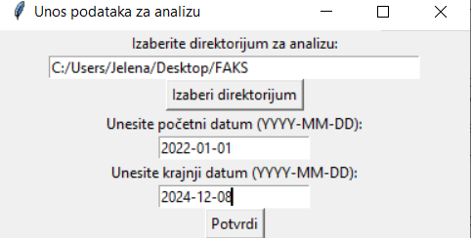
Alat za analizu i vizualizaciju fajl sistema
Python
Biblioteke
os
tkinter
datetime
csv
pandas
matplotlib
plotly.express

Slide 19
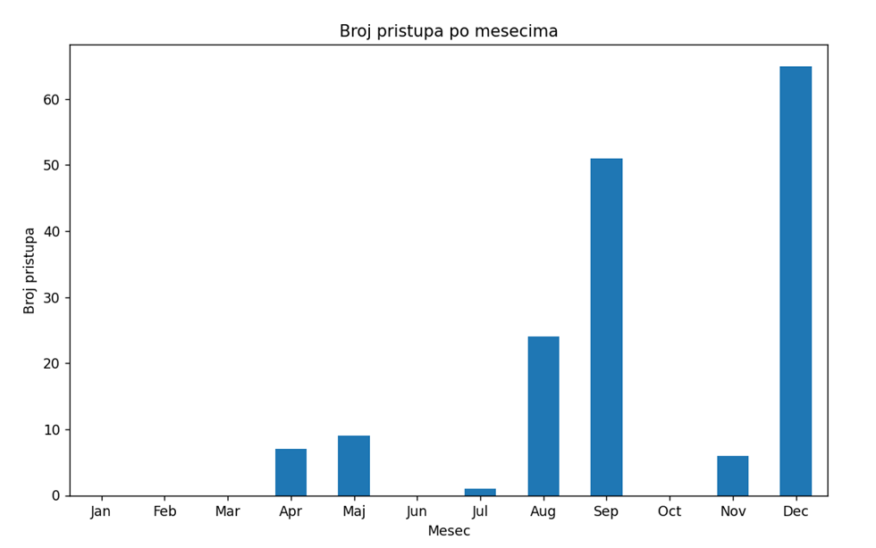

Slide 20
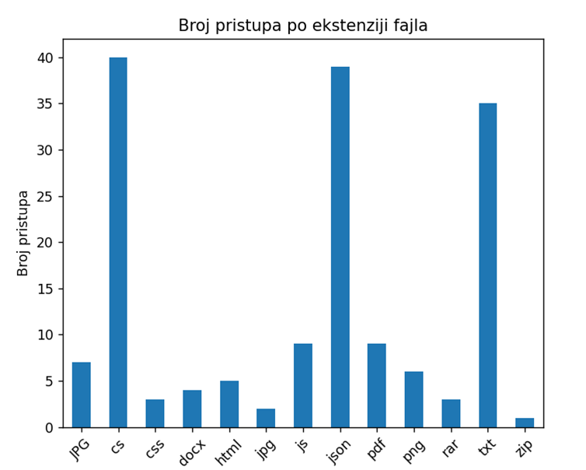

Slide 21
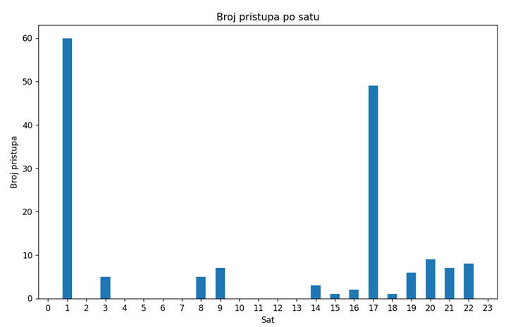

Slide 22
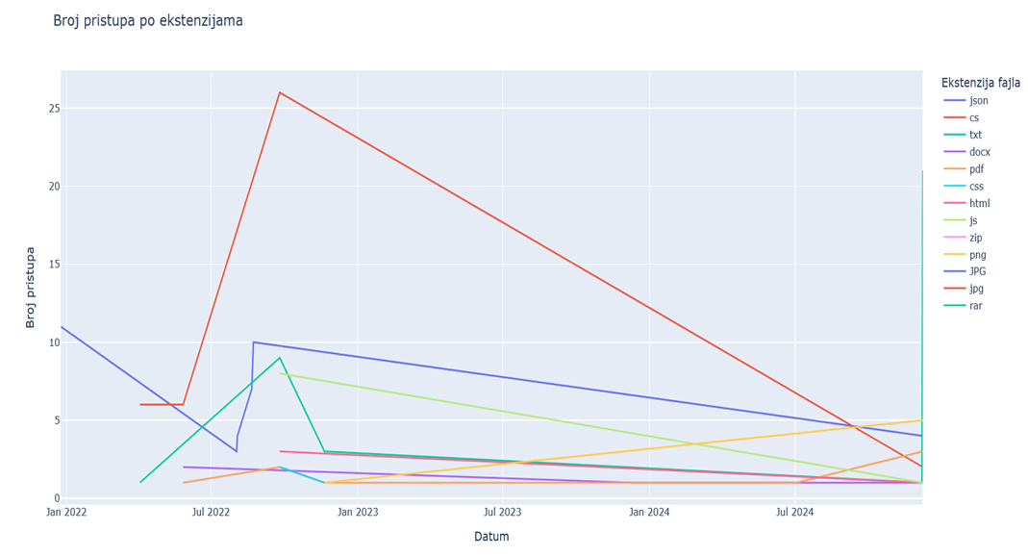
Kalendarski pristup po ekstenzijama

Slide 23
HVALA NA PAŽNJI

